Slide 1



INVESTICE DO ROZVOJE VZDĚLÁVÁNÍ
Nové modulové výukové a inovativní programy - zvýšení kvality ve vzdělávání
CZ.1.07/1.1.10/01.0063
Tento projekt je spolufinancován Evropským sociálním fondem a státním rozpočtem ČR

Slide 2
Zoner Callisto - seznámení
Informatika 7. ročník
Mgr. Marcela Kubátová

Slide 3
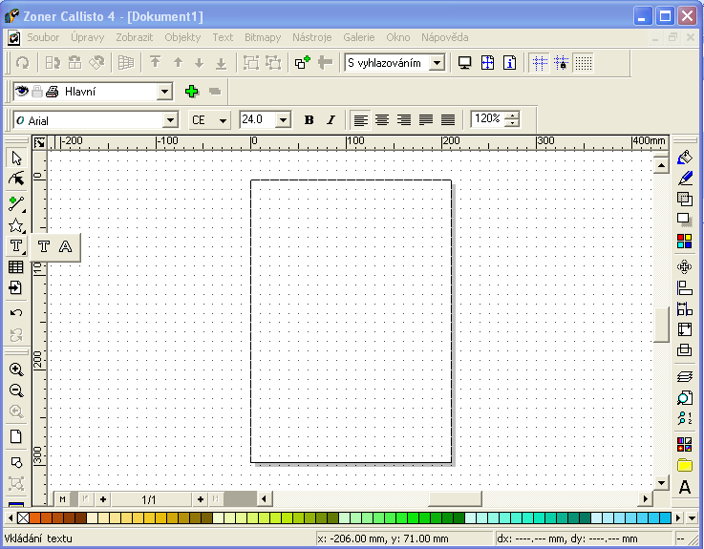
Popis okna:
Alternativní panel – mění se podle toho, který nástroj je zvolen
Základní panel nástrojů
Pracovní plocha
Paleta barev
Informace o stránkách

Slide 4

Základní objekty:
Výběr a editace objektů. Označuje objekt jako celek. Umožňuje úpravu objektu (velikost, přesun, rotaci, zkosení…).
Tvarování objektu. Také označuje, ale umožňuje měnit tvar objektu i jeho jednotlivých částí.
Tvary. Vkládá předdefinované tvary.
Text. Vkládá textové pole.
Tabulky. Vkládá tabulku.
Vkládá obrázek.

Slide 5
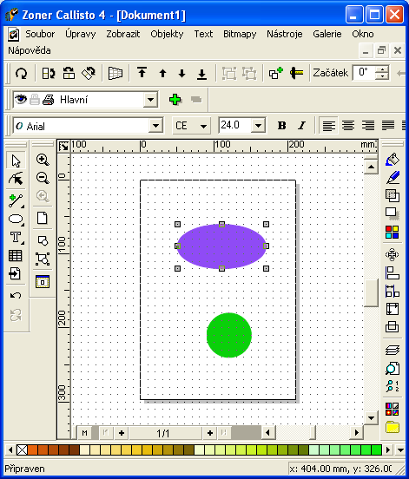
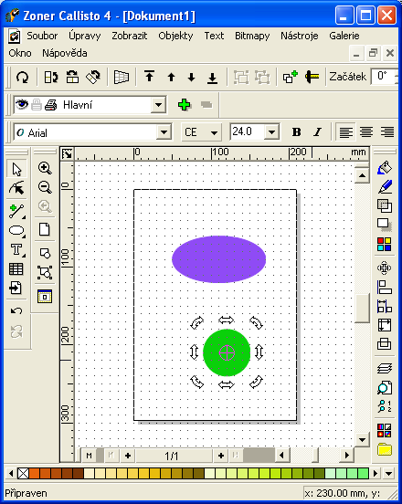
Základní editace objektu:
Druhým kliknutím se čtverečky mění na šipky. Rohové šipky pro rotaci, šipky po stranách pro zkosení.
Prvním kliknutím na objekt se v rozích objeví klasické čtverečky, kterými měníme velikost.

Slide 6
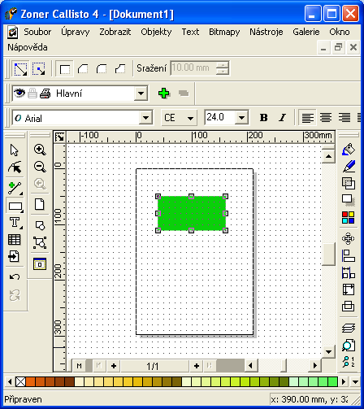
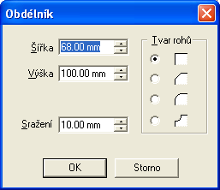
Obdélník, čtverec
V panelu nástrojů zvolte správný nástroj. Klepněte na papír – objeví se dialogové okno.
Rozměry obdélníku
Různé tvary rohů.
Sražení rohů.

Slide 7
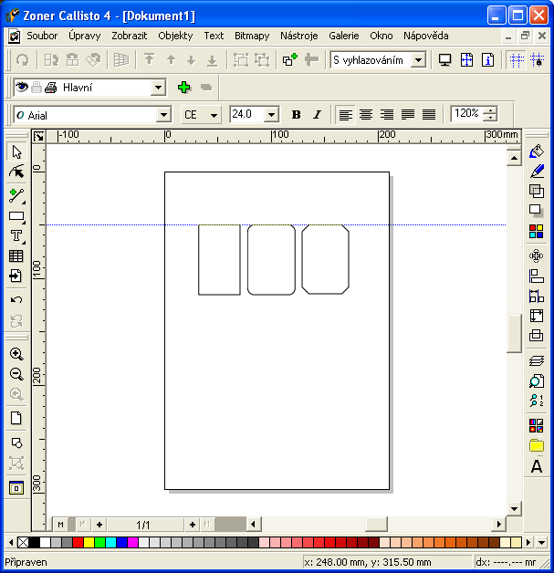
Vodící lišta:
Vytažením levým tlačítkem z pravítka.
Můžeme ji schovat klávesou L, nebo přetažením zpět do pravítka.

Slide 8
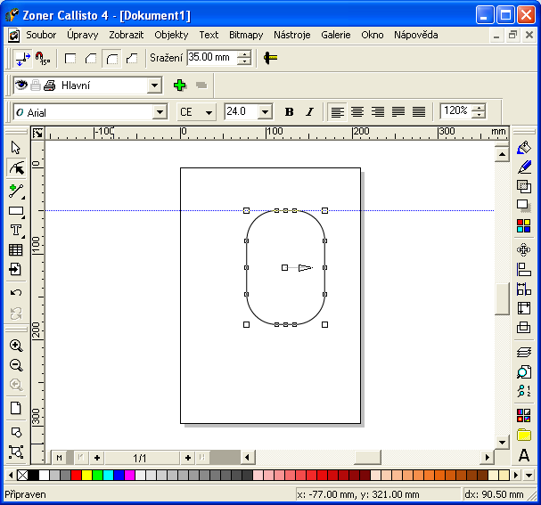
Tvarování objektů:
Nástroj Tvarování objektů
Umožňuje změnit tvar objektu tažením za čtvereček.

Slide 9
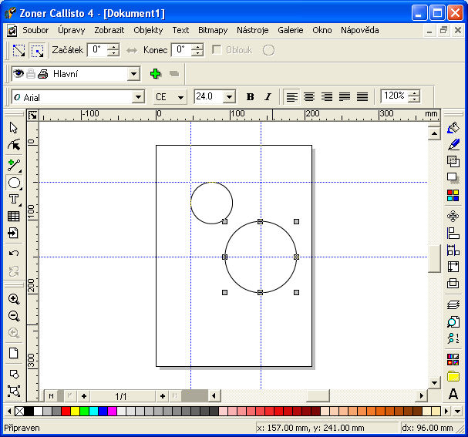
Kružnice, elipsa:
Nástroj Kružnice
V alternativním panelu:
Podle obdélníku – zarovná se k linkám
Ze středu – střed kružnice je v průsečíku linek

Slide 10
Zdroje:
Libuše Kolářová
Počítačová grafika na základní škole
Computer Media, 2004

